Slide 1

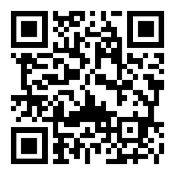
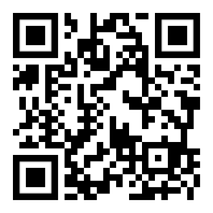
Услуги
Заказ цветов
Поможем подобрать и оформить букет — обращайтесь к администратору.
Уборка
Ежедневно до 18:00.
Замена белья — на 3-й день.
Экскурсии
На ресепшене можно приобрести экскурсии
Аренда инвентаря
Вазы, детские принадлежности — по запросу на ресепшене
Трансфер
Закажите трансфер до вокзала/аэропорта — подробности у администратора.
Курьерская доставка
Курьеры не проходят на этажи.
Заказ можно получить в лобби.
Ресторан MemET & Pir
Континентальный завтрак - с 9:30-11:30, от 950 ₽. Доступны обеды и ужины по меню.
Хранение багажа
Вы можете оставить багаж на 1 сутки на 1 этаже
Доп. принадлежности и стирка
1 стик/капсула порошка — предоставляется платно 150 ₽.
Электронная книга гостя
Здесь больше, чем просто проживание
DIP SPA ROOM
Для записи обратитесь к администратору
на ресепшн
Полный перечень услуг и важная информация
— в электронной книге гостя
(сканируйте QR-код ниже)
Завтраки, цветы, экскурсии —
Живите как дома, отдыхайте как в отеле.
Всё, что нужно, — под рукой.
Что-то нужно? Просто спросите на ресепшене!

Slide 2

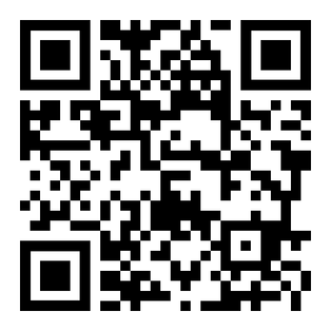
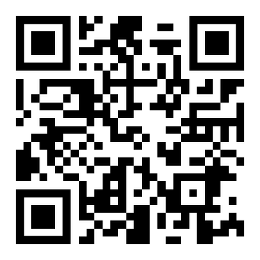
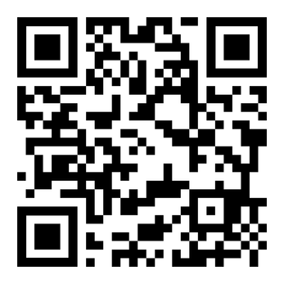
Пространство, где встречаются искусство, город и люди.
Вы — не просто гости апарт-отелей, а соавторы атмосферы, свидетели культурных событий и участники визуальной истории ARTSTUDIO.
Мы очень благодарны, когда вы делитесь своими фото и отмечаете нас в социальных сетях!
wi-fi
сеть : ARTSTUDIO NEVSKY
ARTSTUDIO Nevsky — пространство комфорта и вдохновения.
Уникальный апарт-отель для жизни, работы и отдыха.
{{PASSWORD}}
пароль:
Код безопасен и уникален —
действует только для вашего номера.
мерч
{{QR_WIFI}}
Фирменные пижамы, свечи и сувениры —
всё можно посмотреть на ресепшене или по QR
Оставайтесь на связи с ARTSTUDIO
Контакты, соцсети, помощь — всё по QR

